Slide 1
“爱好”模块的实现
李安贞
2018.07.12

Slide 2
“爱好”模块功能实现
用网易新闻语料库训练
总共46093个文本，其中训练文本为36870个，构造词库大小为108571个。

Slide 3
“爱好”模块功能实现
程序流程
预处理
分词，去停用词，划分训练集与测试集，构建词汇表
词汇向量化
没有用word2vec，直接用词汇表的序列号作id，再用tf.get_variable函数得到词向量
CNN
input：句长(20) * 词向量的维度(64)
CNN layers：tf.layers.conv1d，256个卷积核，大小为5，一维卷积
max pooling layers
FC layers: 128个卷积核
分类器：分成13类

Slide 4
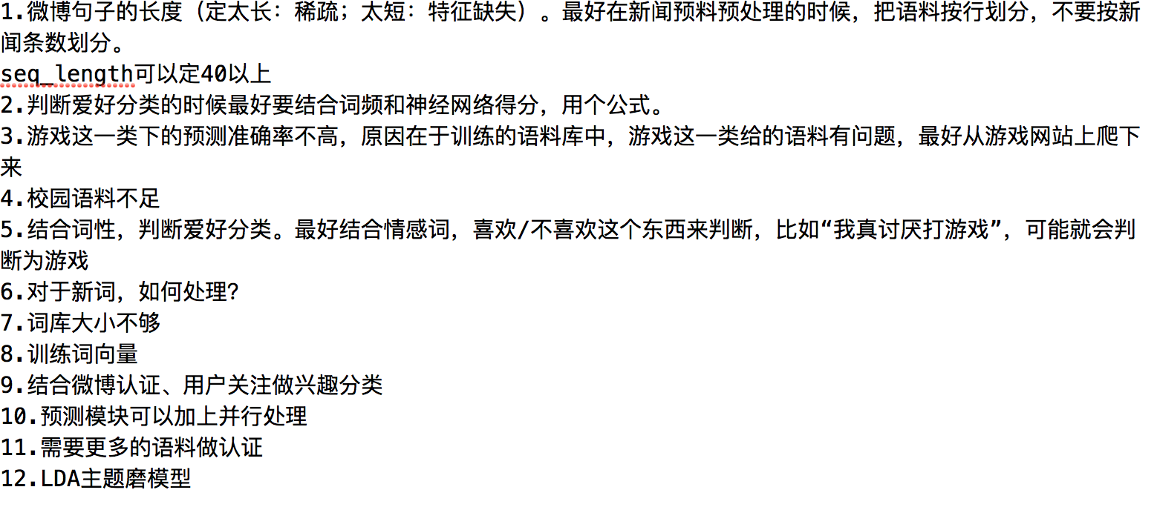
“爱好”模块功能缺陷

